Slide 1

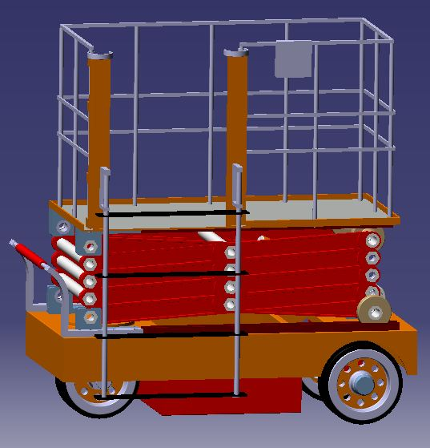
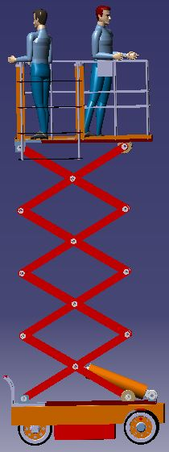
D
Département
Génie Mécanique
Ecole Nationale d’Ingénieur de Monastir
G
M
Génie
Mécanique
Mini Projet
Conception d’une nacelle élévatrice de personne à ciseaux
Elaboré par:
  AHMED Maher
  BEN YOUSSEF Rabiâa
  DENGUIR Lamice
Mai 2011
AHMED.M BEN YOUSSEF.R DENGUIR.L
Mini Projet: Etude de conception

Slide 2

Plan
Plan
_____________
Introduction
_____________
Cahier des charges
_____________
Méthodologie
_____________
Analyse des efforts
_____________
MEF & Optimisation
_____________
Partie commande
_____________
Conclusion
Introduction
Cahier des charges
Méthodologie
Analyse des efforts
MEF et optimisation
Partie commande
Conclusion
AHMED.M BEN YOUSSEF.R DENGUIR.L
Mini Projet: Etude de conception

Slide 3
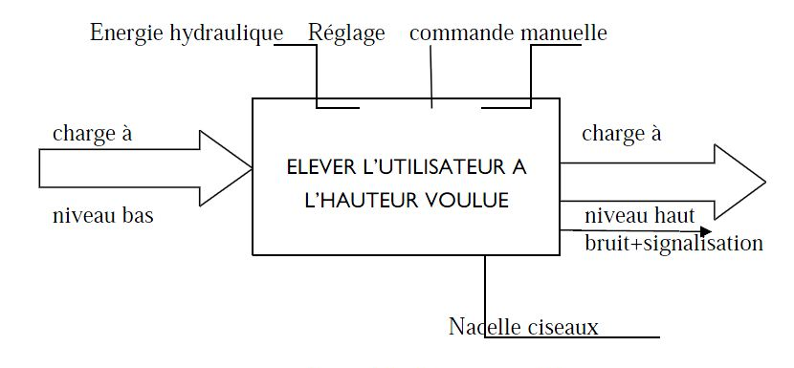
Introduction
Plan
_____________
Introduction
_____________
Cahier des charges
_____________
Méthodologie
_____________
Analyse des efforts
_____________
MEF & Optimisation
_____________
Partie commande
_____________
Conclusion
Objectif:
Pourquoi la nacelle ciseaux?
  Stabilité
  Charge importante
  Encombrement faible
  Plateforme spacieuse
AHMED.M BEN YOUSSEF.R DENGUIR.L
Mini Projet: Etude de conception

Slide 4
Cahier des charges
Plan
_____________
Introduction
_____________
Cahier des charges
_____________
Méthodologie
_____________
Analyse des efforts
_____________
MEF & Optimisation
_____________
Partie commande
_____________
Conclusion
Charge maximale: 300kg
Hauteur à atteindre: 6m
Encombrement: 2000x1000x1000
Plateforme: pour soulever deux personnes et leurs équipements
Commande: Manuelle depuis la plateforme
AHMED.M BEN YOUSSEF.R DENGUIR.L
Mini Projet: Etude de conception

Slide 5
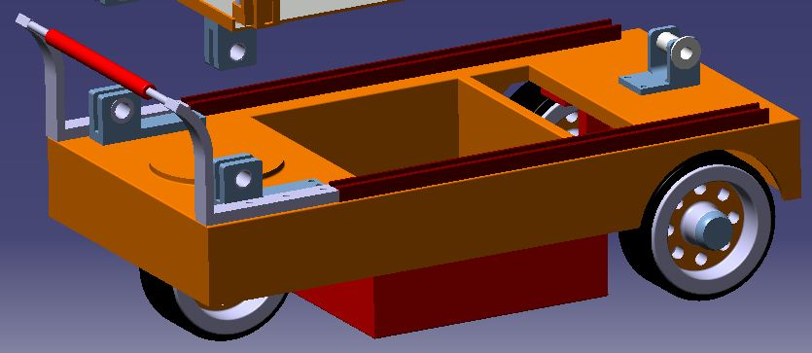
Méthodologie
Plan
_____________
Introduction
_____________
Cahier des charges
_____________
Méthodologie
_____________
Analyse des efforts
_____________
MEF & Optimisation
_____________
Partie commande
_____________
Conclusion
La nacelle se compose de 3 unités:
La base
AHMED.M BEN YOUSSEF.R DENGUIR.L
Mini Projet: Etude de conception

Slide 6
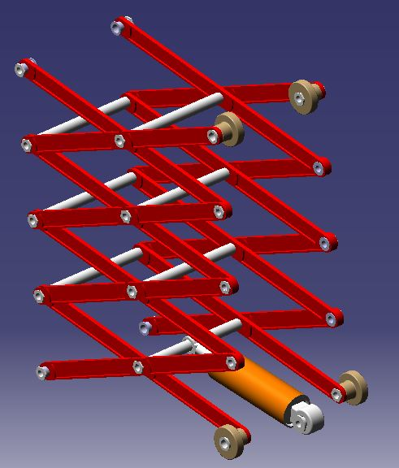
Méthodologie
Plan
_____________
Introduction
_____________
Cahier des charges
_____________
Méthodologie
_____________
Analyse des efforts
_____________
MEF & Optimisation
_____________
Partie commande
_____________
Conclusion
La nacelle se compose de 3 unités:
La structure des ciseaux
AHMED.M BEN YOUSSEF.R DENGUIR.L
Mini Projet: Etude de conception

Slide 7
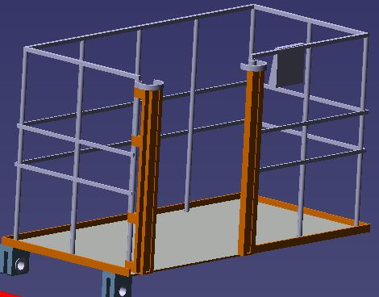
Méthodologie
Plan
_____________
Introduction
_____________
Cahier des charges
_____________
Méthodologie
_____________
Analyse des efforts
_____________
MEF & Optimisation
_____________
Partie commande
_____________
Conclusion
La nacelle se compose de 3 unités:
La plateforme
AHMED.M BEN YOUSSEF.R DENGUIR.L
Mini Projet: Etude de conception

Slide 8
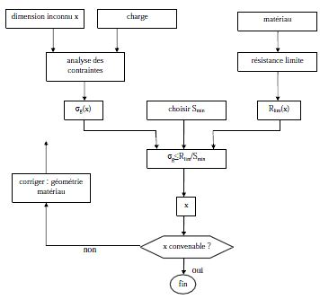
Méthodologie
Plan
_____________
Introduction
_____________
Cahier des charges
_____________
Méthodologie
_____________
Analyse des efforts
_____________
MEF & Optimisation
_____________
Partie commande
_____________
Conclusion
AHMED.M BEN YOUSSEF.R DENGUIR.L
Mini Projet: Etude de conception

Slide 9
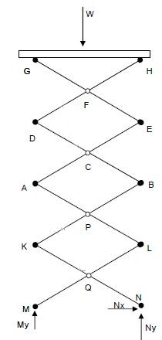

Analyse des efforts
Plan
_____________
Introduction
_____________
Cahier des charges
_____________
Méthodologie
_____________
Analyse des efforts
_____________
MEF & Optimisation
_____________
Partie commande
_____________
Conclusion
Modèle simplifié des ciseaux et des liaisons mécaniques
I
AHMED.M BEN YOUSSEF.R DENGUIR.L
Mini Projet: Etude de conception

Slide 10

Analyse des efforts
Plan
_____________
Introduction
_____________
Cahier des charges
_____________
Méthodologie
_____________
Analyse des efforts
_____________
MEF & Optimisation
_____________
Partie commande
_____________
Conclusion
Deux conditions à prendre en considération:
Totalement comprimé
Totalement élevé
Toutes les inconnues cinématiques et statiques aux nœuds sont résolues par RDM6 Ossature
AHMED.M BEN YOUSSEF.R DENGUIR.L
Mini Projet: Etude de conception

Slide 11
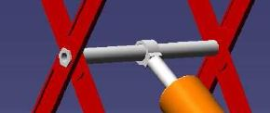
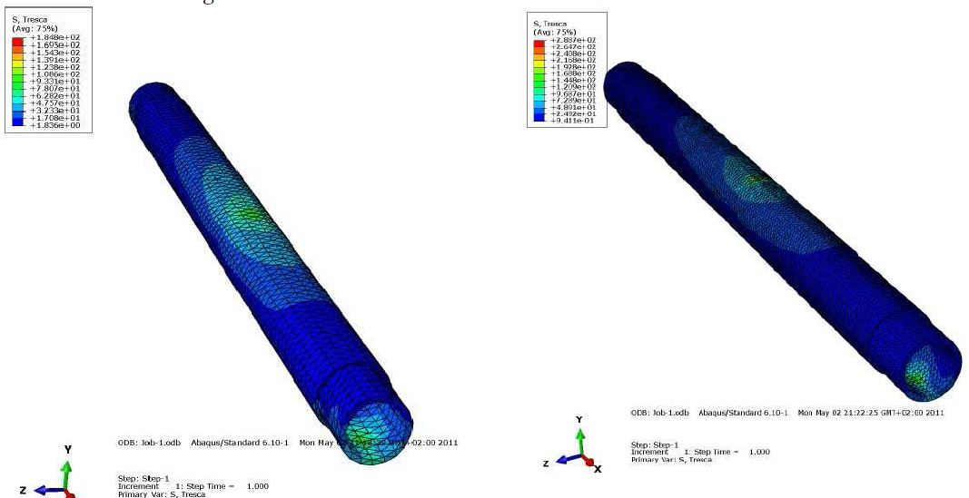
MEF & Optimisation
Plan
_____________
Introduction
_____________
Cahier des charges
_____________
Méthodologie
_____________
Analyse des efforts
_____________
MEF & Optimisation
_____________
Partie commande
_____________
Conclusion
Modélisation de l’axe creux
(ABAQUS CAE)
20 noeuds par contour
40 noeuds par contour
σVM = 184.8 MPa
σVM = 283 MPa
AHMED.M BEN YOUSSEF.R DENGUIR.L
Mini Projet: Etude de conception

Slide 12
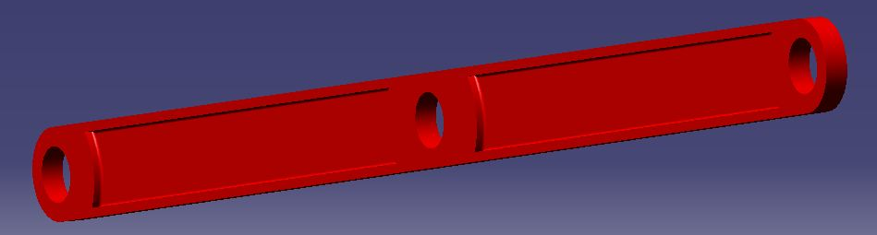
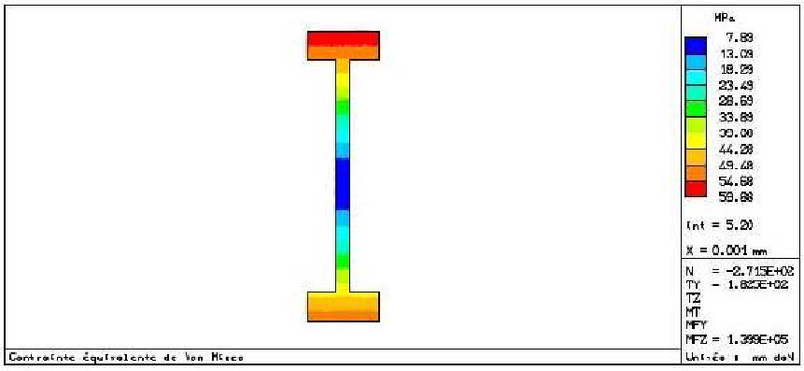
MEF & Optimisation
Plan
_____________
Introduction
_____________
Cahier des charges
_____________
Méthodologie
_____________
Analyse des efforts
_____________
MEF & Optimisation
_____________
Partie commande
_____________
Conclusion
Modélisation de la section de bielle la plus sollicitée (RDM6)
5 itérations, élément triangulaire, 300 mailles max
AHMED.M BEN YOUSSEF.R DENGUIR.L
Mini Projet: Etude de conception

Slide 13
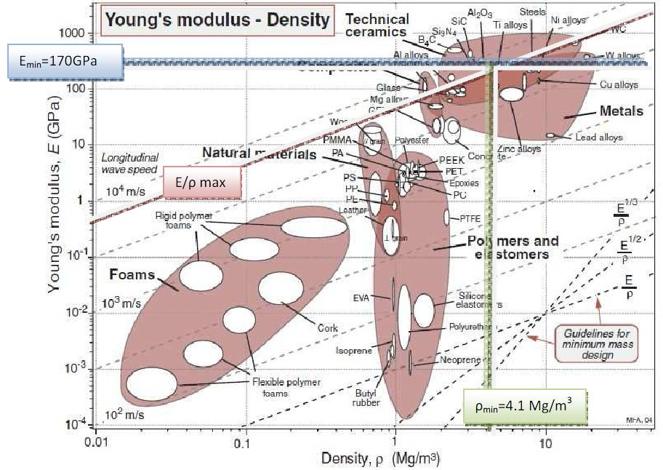
MEF & Optimisation
Plan
_____________
Introduction
_____________
Cahier des charges
_____________
Méthodologie
_____________
Analyse des efforts
_____________
MEF & Optimisation
_____________
Partie commande
_____________
Conclusion
Choix des matériaux
AHMED.M BEN YOUSSEF.R DENGUIR.L
Mini Projet: Etude de conception

Slide 14
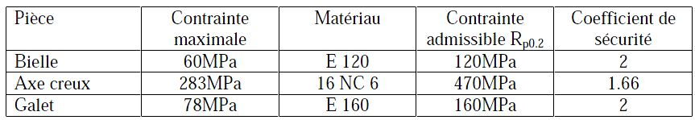
MEF & Optimisation
Plan
_____________
Introduction
_____________
Cahier des charges
_____________
Méthodologie
_____________
Analyse des efforts
_____________
MEF & Optimisation
_____________
Partie commande
_____________
Conclusion
Choix des matériaux
AHMED.M BEN YOUSSEF.R DENGUIR.L
Mini Projet: Etude de conception

Slide 15
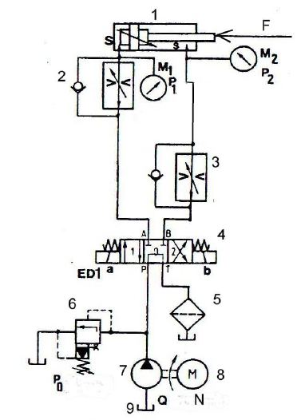
MEF & Optimisation
Plan
_____________
Introduction
_____________
Cahier des charges
_____________
Méthodologie
_____________
Analyse des efforts
_____________
MEF & Optimisation
_____________
Partie commande
_____________
Conclusion
Circuit hydraulique
F = 800 daN
P0= 26.2 bar
Q = 185 l/min
N = 605 tr/min
Cylindrée =306 cm3/tr
AHMED.M BEN YOUSSEF.R DENGUIR.L
Mini Projet: Etude de conception

Slide 16
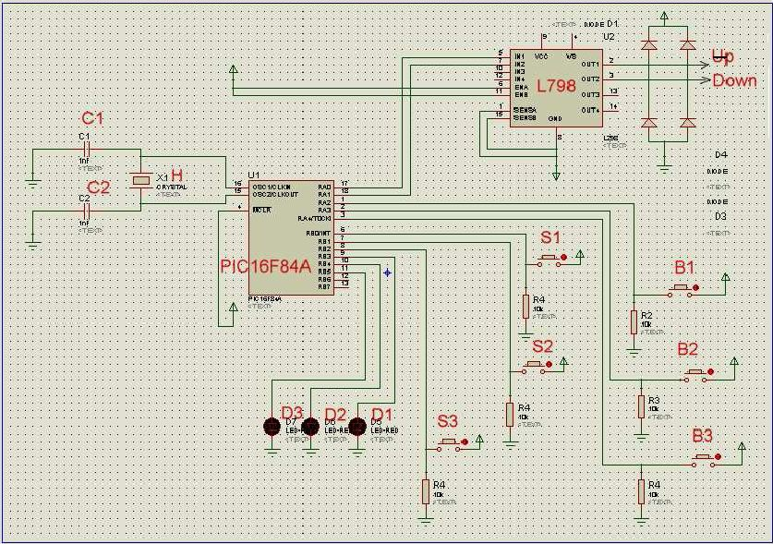
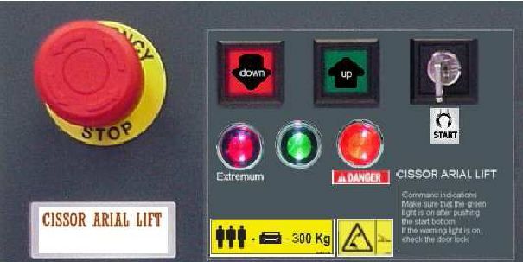
Partie commande
Plan
_____________
Introduction
_____________
Cahier des charges
_____________
Méthodologie
_____________
Analyse des efforts
_____________
MEF & Optimisation
_____________
Partie commande
_____________
Conclusion
Circuit électronique
AHMED.M BEN YOUSSEF.R DENGUIR.L
Mini Projet: Etude de conception

Slide 17
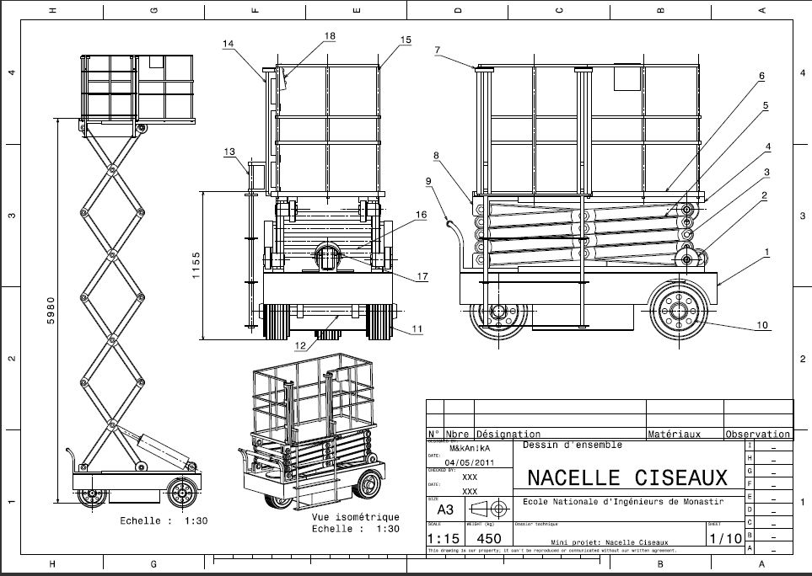
Conclusion
Plan
_____________
Introduction
_____________
Cahier des charges
_____________
Méthodologie
_____________
Analyse des efforts
_____________
MEF & Optimisation
_____________
Partie commande
_____________
Conclusion
AHMED.M BEN YOUSSEF.R DENGUIR.L
Mini Projet: Etude de conception

Slide 18
Question?
Plan
_____________
Introduction
_____________
Cahier des charges
_____________
Méthodologie
_____________
Analyse des efforts
_____________
MEF & Optimisation
_____________
Partie commande
_____________
Conclusion
Merci pour votre attention
AHMED.M BEN YOUSSEF.R DENGUIR.L
Mini Projet: Etude de conception

